Slide 1
Mexiko
Exportní příležitosti
Zuzana Stiborová
28. června 2021

Slide 2
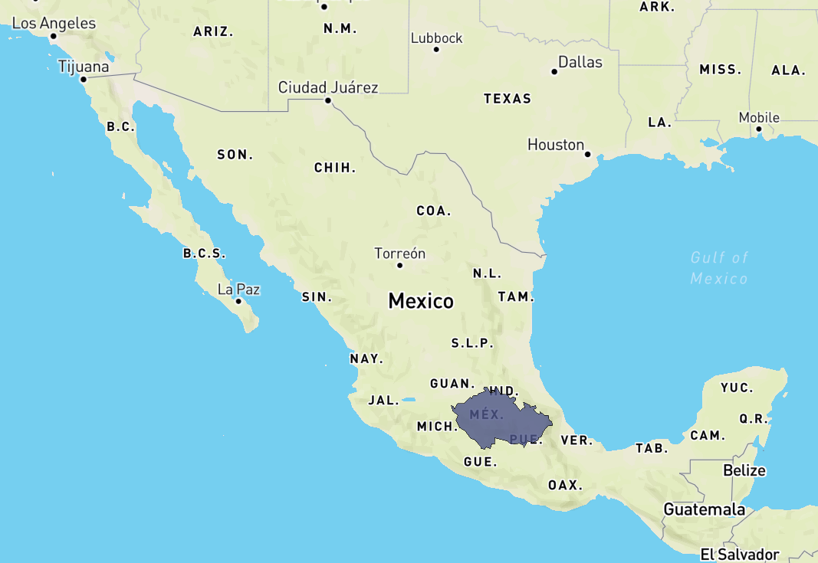

Vítejte v Mexiku
rozloha: 1 972 550 km² (25 x větší než ČR)
Tijuana - Mérida = Barcelona – Moskva
trh s více než 125 milióny obyvatel

Slide 3

Obsah
Ekonomická situace
COVID-19
Doporučení při vstupu na trh
Podpora poskytovaná českým podnikatelům

Slide 4
Ekonomická situace

Slide 5
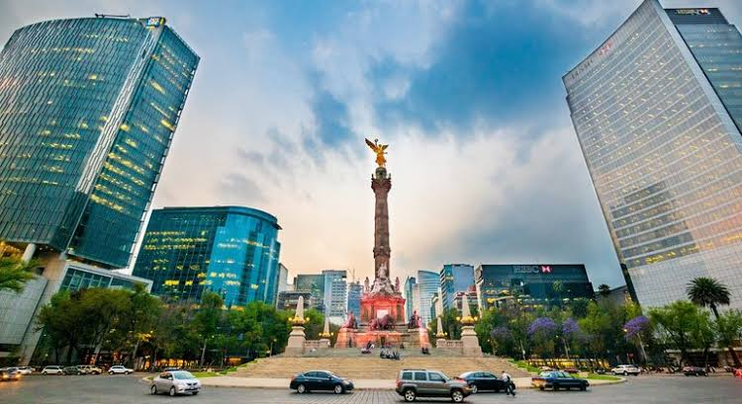
Ekonomická situace
Mexiko je demokratickou, politicky stabilní zemí s otevřenou liberální ekonomikou.
Mexiko je 16. největší ekonomikou světa, třetí největší ekonomikou na kontinentu (po USA a Brazílii) a podle odhadů Světové banky by se do roku 2050 mohlo stát pátou největší ekonomikou světa.
V žebříčku konkurenceschopnosti Světového ekonomického fóra se Mexiko umístilo na 46. pozici (ze 140) a dle OECD je stupeň exportního rizika 3/7.
Mexiko je členem G20, WTO, OECD, CELAC či Tichomořské aliance, a vychází z jejich standardů.
Notes:
Představení ambasády + foto

Slide 6
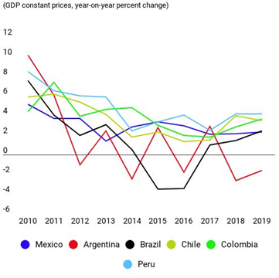
Ekonomická situace: HDP
HDP: 1.200 mld. USD (2019) (ČR 246 mld. USD)
růst HDP: do r. 2018 mírný, ale stabilní (2-3 %), 2019: -0,3 %, 2020: - 8,3 % (BR - 5,8 %), 2021: 4-7 %
zdroj: World Bank, IMF

Slide 7
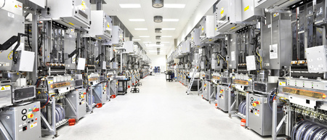
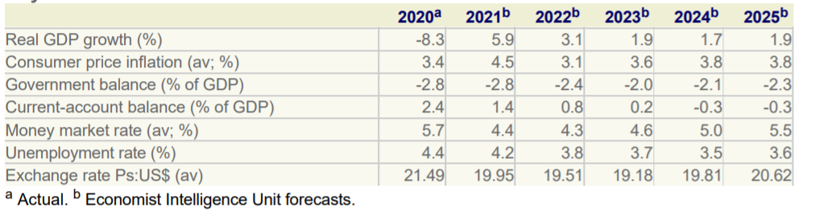
Ekonomická situace: HDP

Slide 8
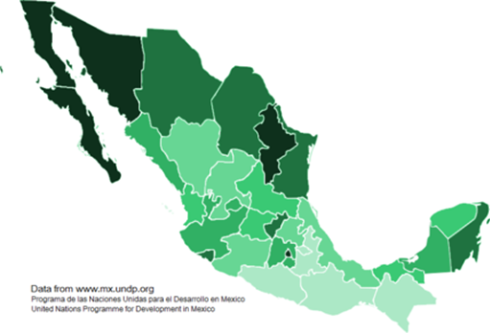
Ekonomická situace: Regionální rozdíly
HDP na obyvatele (v paritě kupní síly): 20.145 USD (Brazílie: 16.068 USD, ČR: 39.741 USD)
Campeche 53.501 USD vs. Chiapas 7.249 USD
zdroj: OECD, UNDP

Slide 9

Ekonomická situace: Sociální rozdíly
míra inflace: 3,4 % (2020), 4,5 (2021) (Brazílie: 5,9, ČR: 2,9)
nízká míra nezaměstnanosti (2020): kolem 4,5 % (Brazílie: 4,9 %, ČR: 2,2 %), ovšem nízká produktivita práce
neformální ekonomika: přes 50 % pracujících, až 30 % HDP
minimální mzda: 7,10 USD/den, resp. 10,70 USD/den (při hranicích s USA) (Brazílie: 8,6 USD/den, ČR: 19 USD/den)
příjem pod 5,50 USD/den: 42 % populace
zdroj: INEGI, OECD, World Bank

Slide 10
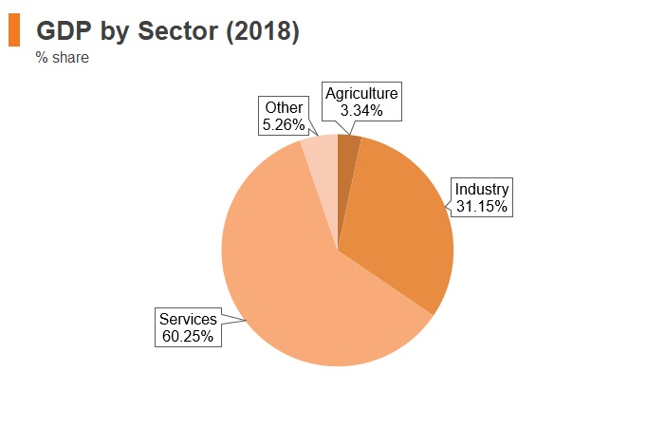
Ekonomická situace: Struktura hospodářství
Mexiko je zemí bohatou na nerostné suroviny (14. světový producent ropy, 1. v produkci stříbra), zároveň se ale v posledním období stává výrobní mocností s minimálně regionálním významem.
HDP je tvořeno téměř ze dvou třetin sektorem služeb (obchod, nemovitosti, turismus), z jedné třetiny průmyslem.
Nejdůležitějšími sektory ekonomiky jsou automobilový průmysl, strojírenství, elektronika, energetika, potravinářství, letectví a těžba.

Slide 11
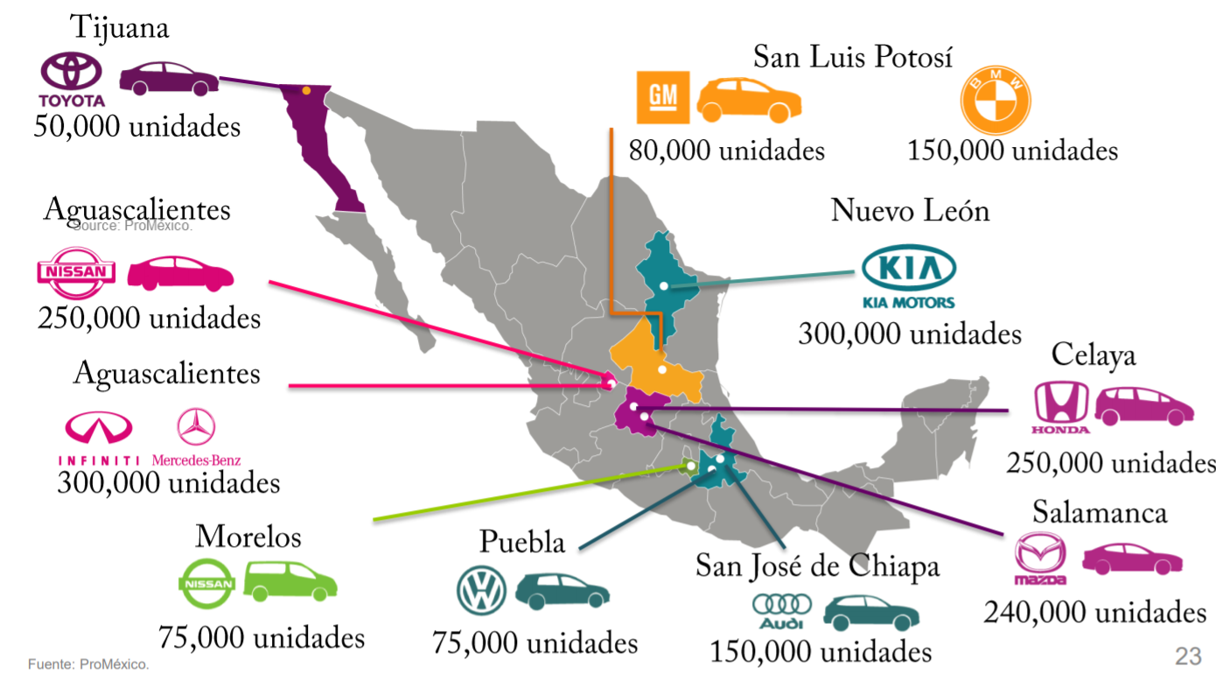
Ekonomická situace: Perspektivní obory Mexika
Automobilový průmysl: Mexiko je 7. největším výrobcem a 4. největším exportérem automobilů na světě, růst tohoto segmentu stabilně roste. Většina produkce (75 %) míří do USA, resp. Kanady. V Mexiku působí většina hlavních světových automobilek. Očekávají se změny v dodavatelských řetězcích.

Slide 12
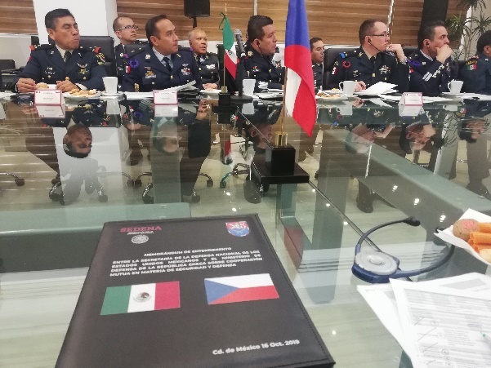
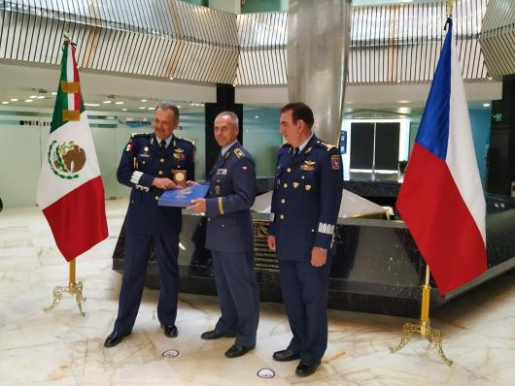
Ekonomická situace: Perspektivní obory Mexika
Obranný průmysl: Dlouhodobě se zhoršující bezpečnostní situace nutí mexickou vládu investovat více nejen do vyzbrojování bezpečnostních složek a armády, ale také do ochrany infrastruktury a vládních představitelů, a to jak na federální, tak státní a místní úrovni.
10/2019 – podpis Memoranda o porozumění mezi ministerstvy obrany ČR a Mexika, které umožní mj. větší uplatnění českých firem ze sektoru obranného průmyslu na mexickém trhu.

Slide 13
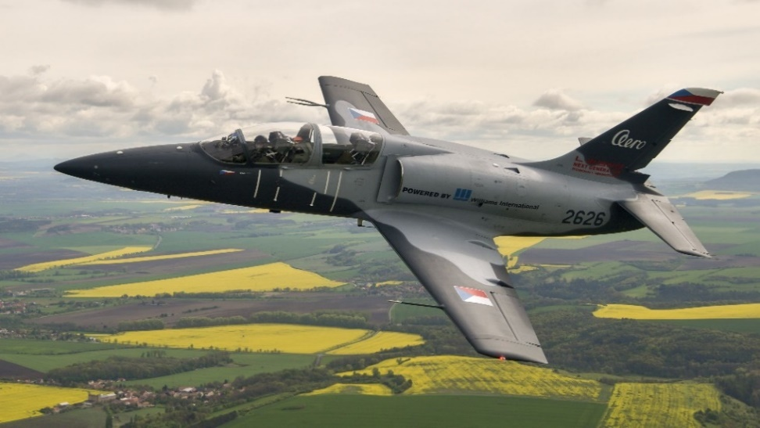
Ekonomická situace: Perspektivní obory Mexika
Letecký průmysl: Mexiko patří k předním světovým producentům v leteckém průmyslu a rychle míří mezi 10 největších výrobců na světě.
Za posledních 9 let vykázal tento segment růst o 152 % a vývozy leteckého průmyslu každoročně rostou o zhruba 11 %.
S rostoucí produkcí roste i poptávka v rámci výrobních řetězců (Bombardier, Safran, General Electrics a další), ve kterém stále chybí dodavatelé.
Byla zahájena výstavba nového mezinárodního letiště.

Slide 14
Ekonomická situace: Perspektivní obory Mexika
Zdravotnictví: Mexiko je 4. největším trhem zdravotní techniky na americkém kontinentě a z 90 % závisí na dovozu. Rozvoj nemocniční sítě na bázi Public-Private Partnership. S příslibem navýšení rozpočtu zdravotnictví a v reakci na pandemii COVID-19 lze očekávat i větší investice ve veřejném zdravotnictví.
Energetika - klasická a zelená energie: Posílení energetické nezávislosti je jednou z priorit mexické vlády, což odráží i navyšování státního rozpočtu pro oblast energetiky. Aktuální komplikace pro investice do výroby energie z obnovitelných zdrojů.
Nové technologie: V Mexiku stále stoupá poptávka po pokročilých technologiích a inovativních výrobcích. Zájem je o spolupráci v aplikovaném výzkumu, ale i o konkrétní oblasti jako Průmysl 4.0, Smart Cities, Life Sciences, IT a další.

Slide 15

Ekonomická situace: Mapa strategických příležitostí

Slide 16

Ekonomická situace: Export a investice
Mexiko zaujímá strategickou polohu mezi dvěma oceány, která z něj činí obchodní křižovatku mezi Severní a Jižní Amerikou.
Mexiko je 12. největší vývozce na světě, přičemž 80 % mexického vývozu míří do USA. Vyváží zejména automobily a autodíly, stroje a elektrické stroje, ropu a nerosty.
V roce 2019 mexická ekonomika byla 17. v přílivu zahraničních investic na světě. Asi 50 % investic míří do strojírenství/ automobilového průmyslu. Téměř 31 % zahraničních investic pochází ze zemí EU (zejm. ES, DE, IT), 38 % z USA.
Mexický trh spojuje se zeměmi severní Ameriky Severoamerická dohoda o volném obchodu (USMCA, dříve NAFTA), Mexiko je proto vynikajícím nástupištěm i pro expanzi na trh USA.

Slide 17
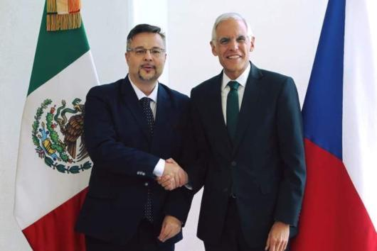
Ekonomická situace: Z EU bez cla
Mexiko je pro ČR nejdůležitějším obchodním partnerem v Latinské Americe, více jak polovina celkové obchodní výměny s tímto regionem je právě s Mexikem.
Pro české firmy usnadňuje obchod s Mexikem fakt, že má s EU uzavřenu rozsáhlou Dohodu o volném obchodu a s ČR dohodu o vzájemné ochraně investic a zamezení dvojího zdanění. Aktuálně je před podpisem novela Dohody o volném obchodu s EU, která dále zjednoduší podmínky pro dovoz zboží a investice v Mexiku.
Drtivá většina českého zboží tak jde do Mexika bez celního zatížení.
Obchodní výměna:
EU – MX 72,2 mld. USD
CZ - MX 1,79 mld. USD (vývoz z ČR: 890 mil. USD, dovoz do ČR: 907 mil. USD); 2020: vývoz z ČR +7 %

Slide 18

Obchodní vztahy ČR s Mexikem
Mezi komodity českého vývozu patří motorová vozidla, díly a příslušenství, elektrické vodiče, kompresory, elektrická zařízení, klimatizační jednotky, výrobky z plastů, pístové motory.
Mezi hlavní dovozní komodity patří keramické kondenzátory, zařízení pro příjem a vysílání hlasu a dat, motorová vozidla, elektrické přístroje, kompresory atd.
Z českých firem aktivních na mexickém trhu: Tatra Trucks a.s. – výrobce nákladních automobilů, Škoda Electric a.s. – výrobce hromadné dopravy, Doosan Škoda Power – výrobce parních turbín, Kovobel – výrobce skladových kontejnerů, Trustport – bezpečnostní IT systémy, Y Soft - IT pro tisk a digitalizaci, Jablotron Alarms a.s. – bezpečnostní systémy, mmcité + a.s. – městský mobiliář, Linet – polohovací postele a nábytek do nemocnic, Česká zbrojovka, a. s. – střelné zbraně, Dominant CZ – rozmnožování slepic, Think Tim – technologie čištění odpadních vod, aj.

Slide 19
Ekonomická situace: Výhody a nevýhody
Výhody:
vynikající geografická poloha – brána na jihoamerické i severoamerické trhy
otevřená ekonomika: Globální dohoda s EU, NAFTA/USMCA
trh s více než 125 milióny obyvatel, z nichž zhruba polovina patří ke střední třídě
rozvinutá infrastruktura, levná a kvalifikovaná pracovní síla
umírněná byrokratická zátěž - Ease of Doing Business Světové banky 60. příčka (Brazílie 124., ČR 41.)
Nevýhody:
geografická vzdálenost, jazyková bariéra
bezpečnost
korupční prostředí

Slide 20
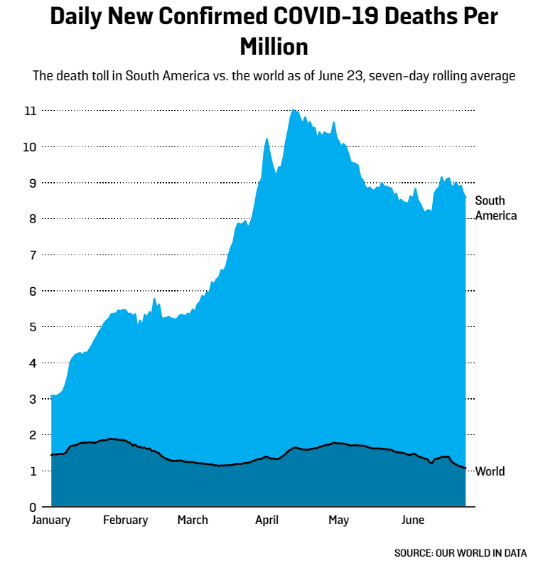
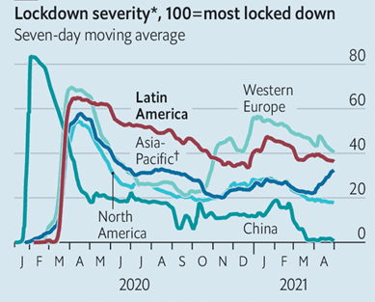
COVID-19: Aktuální situace
vysoká smrtnost; netestování/netrasování reálná čísla ještě násobně vyšší; dlouhé a striktní lockdowny
faktická nedostupnost zdravotnické péče: kritický nedostatek lůžek a personálu (zejm. intenzivní péče), a to i přes zapojení soukromých a alternativních nemocnic (stadióny, veletržní plochy)

Slide 21
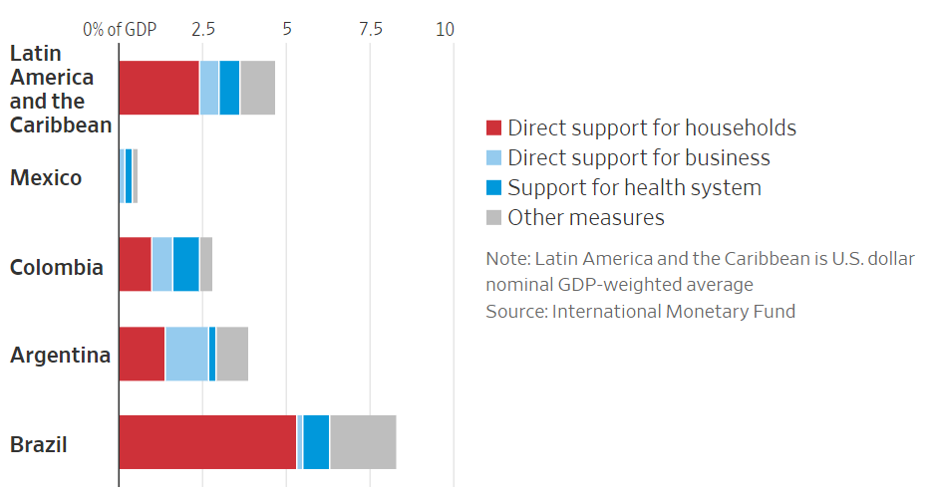
COVID-19: Ekonomické dopady
Minimální podpora vlády soukromému sektoru – 0,7 % HDP (zejm. mikropůjčky a soc. programy pro ekonomicky nejslabší vrstvu), snižování veřejných výdajů, suplováno místními vládami a opatřeními centrální banky
94 % firem nedostalo žádnou formu vládní podpory
Dopad: krach pětiny malých a středních podniků, nárůst nezaměstanosti (v prvním pololetí 2020 přes zaniklo přes 10 mil. pracovních míst), zejména neformální ekonomiky. Očekávaná delší doba nutná pro obnovu (odhad 3-4 roky).
Investiční balíček – 68 infrastrukturních PPP projektů, 26 mld. USD, pokračování vlajkových projektů (Tren Maya, Dos Bocas, mez. letiště..)

Slide 22
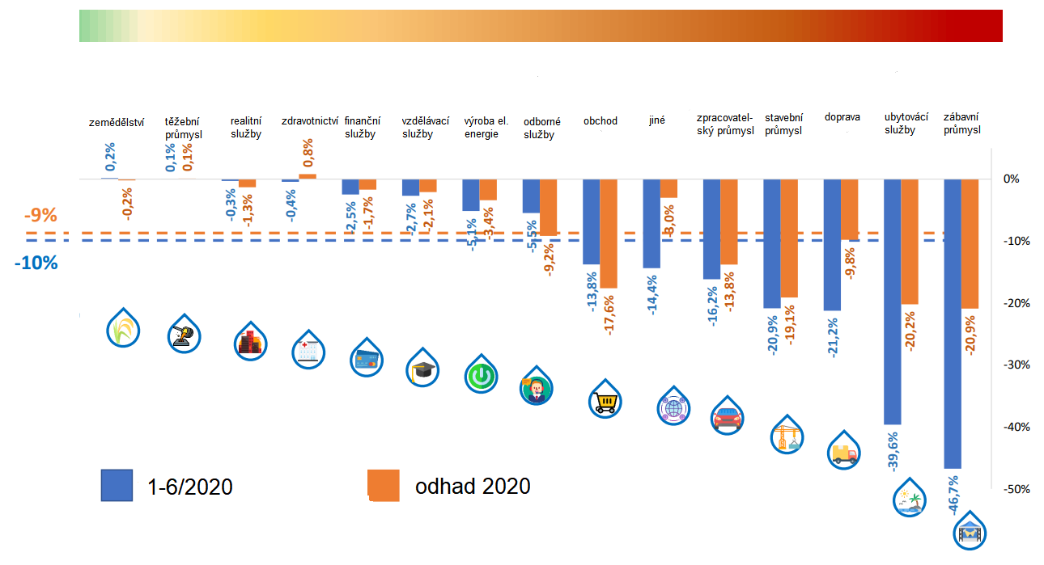
COVID-19: Sektorové dopady
Definice nezbytných aktivit, propad domácí poptávky, přerušení mezinárodních dodavatelských řetězců (USA).
Zdroj: ICEX Mexico

Slide 23
Doporučení pro vstup na trh

Slide 24
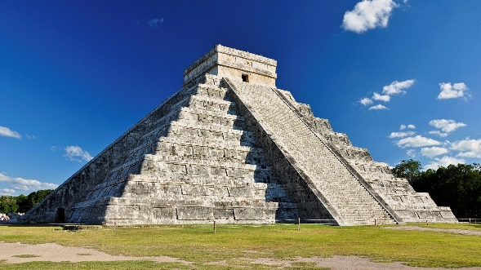
Doporučení pro vstup na trh
Mexický trh je vyspělý a vysoce konkurenční. Vstup na mexický trh by proto měl být podložen podrobným zmapováním trhu a obchodní strategií.
Je třeba počítat s nemalou počáteční časovou i finanční investicí. Trpělivost se vyplácí.
Pro vstup na trh je v první fázi klíčové nalézt spolehlivého partnera - agenta/distributora nebo partnerskou společnost (např. na základě smlouvy o zastupování nebo joint-venture). Ten by měl mít znalost daného odvětví, dobré kontakty a slušné postavení na trhu.
Využít podpory, kterou podnikatelům poskytuje stát mj. skrze síť velvyslanectví či kanceláří CzechTrade.

Slide 25

Doporučení pro vstup na trh: kulturní specifika
Ačkoliv se obchodní etika stále více blíží standardům platným v Evropě a USA, mohou se čeští podnikatelé setkat s řadou zvláštností, které vyplývají z odlišných kulturně-sociálních podmínek a obchodních zvyklostí (viz Karta kulturních aspektů).
Z těch nejmarkantnějších to jsou:
  1) španělština (jazyková vybavenost)
  2) osobní kontakt (prvotní kontakt, komunikace)
  3) osobní zóna
  4) zdvořilost
  5) vyhýbavost v odmítnutí
  6) hierarchičnost
  7) korupce

Slide 26
Podpora poskytovaná českým podnikatelům

Slide 27
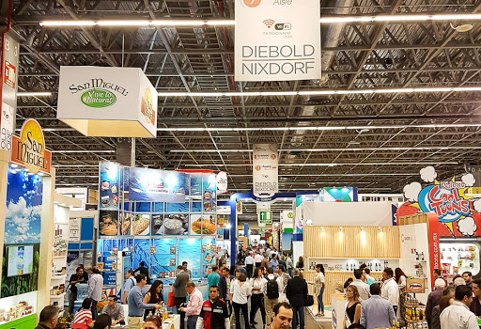
Podpora poskytovaná českým podnikatelům
V ČR lze získat základní informace a doporučení v Klientském centru pro export.
Pokud české firmy rozvíjejí své aktivity v regionech Mexika, mohou průběžně konzultovat či požádat o asistenci rovněž honorární konzuláty ČR v zemi (Guadalajara, Tijuana, Cancún, Tabasco, Nuevo León).
Velvyslanectví ČR v Mexiku pokrývá nerezidentně i 5 zemí Střední Ameriky: Belize, Guatemala, Honduras, Nicaragua, Salvador.
V místě se čeští podnikatelé mohou obrátit na ekonomický úsek Velvyslanectví ČR v Mexiku či zahraniční kancelář agentury CzechTrade v Mexiku.

Slide 28
Podpora poskytovaná českým podnikatelům
Služby ekonomického úseku Velvyslanectví ČR v Mexiku:
sdílení informací o teritoriu:
  Souhrnná teritoriální informace: www.businessinfo.cz
  Mapa globálních oborových příležitostí: www.businessinfo.cz
  web Velvyslanectví: www.mzv.cz/mexico/
  web ekonomické diplomacie MZV: www.export.cz
  osobní kontakt (informace o připravovaných tendrech atd.)
podpora českým podnikatelům v místě
  konzultace, individuální služby
  zprostředkování obchodních kontaktů
  podpora při B2G jednáních
  doporučení poskytovatelů poradních a právních služeb
  účast na veletrzích (většinou ve spolupráci s CzechTrade)
  PROPED, marketingové projekty, novinka PROPEA

Slide 29
Podpora poskytovaná českým podnikatelům
Některé projekty Velvyslanectví ČR v Mexiku:
potravinářský veletrh ANTAD – prezentace českých piv
letecký veletrh FAMEX (ve spolupráci s CzechTrade)
obchodní mise EU v oblasti oběhové ekonomiky
incomingová mise v oblasti dopravní telematiky
technologická mise vedená náměstkem MPO
turistický veletrh World Meeting Forum
incomingová mise v oblasti zemědělství a potravinářství
obchodní mise obranného průmyslu vedená ministrem MZV a velitelem vzdušných sil
marketingový projekt na propagaci českého piva na mexickém trhu
Projekty jsou připravovány v reakci na zájem firem, vítáme proto náměty na možné další projekty pro nadcházející období.

Slide 30
Děkuji Vám za pozornost
Zuzana Stiborová
zuzana_stiborova@mzv.cz
Velvyslanectví České republiky v Mexiku
Obchodně-ekonomický úsek
Cuvier 22, Col. Nueva Anzures, Del. Miguel Hidalgo, C.P. 11590. Ciudad de México, México
Tel.: (+52) 55 5531 2544, 55 5531 2777

